Slide 1
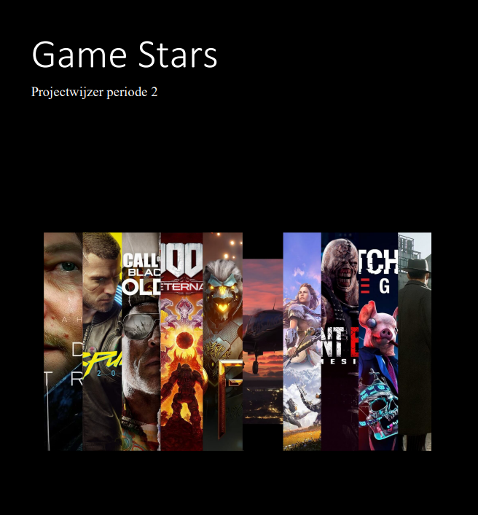
Game Stars
Made by:
Alper Altan – Cihat Bilen –
Ivan Blom – Jiyan Adam

Slide 2

Inhoud
Oriëntatie
Definitie
Ontwerp
Realisatie
Evaluatie
Vragen
Tips en tops

Slide 3

Oriëntatie
Reviews
Rating
Merch
About us

Slide 4

Definitie
planning
Deadlines

Slide 5

Ontwerp
Reviews plaatsen
Ratings bekijken
Contact opnemen
Merch kopen

Slide 6

Realisatie
Wie wat heeft gemaakt

Slide 7
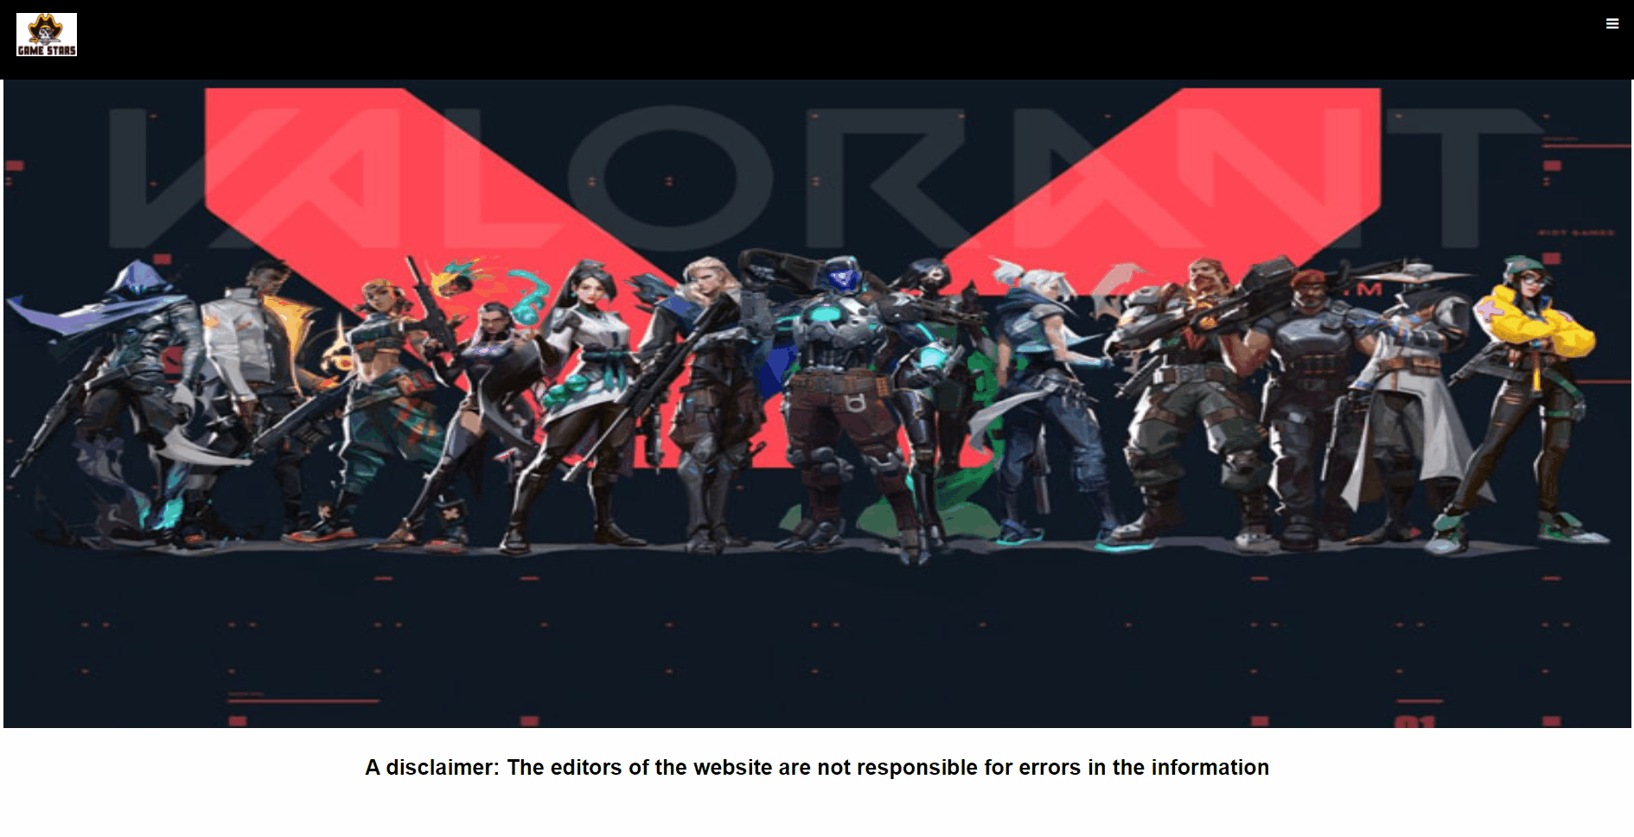
Oplevering

Slide 8

Evaluatie
Wat er beter kan

Slide 9

vragen

Slide 10

Tips en tops

Slide 11


